Slide 1
Ajax
▶ Ajax란? - Asynchronous JavaScript and XML을 의미
웹페이지의 다시 로딩하지 않고, 일부분만 갱신할 수 있다.
서버에 요청한 후 응답을 기다리지 않고 다른 처리를 수행할 수 있다.
▶ 목적별 Ajax의 구성 요소
웹페이지 표현 : HTML, CSS
데이터 접근 및 동적인 화면 구성 : DOM (Document Object Model)
데이터 교환 : JSON, XML
웹 서버와의 비동기식 통신 : XMLHttpRequest 객체
사용자의 작업 흐름 컨트롤 : JavaScript or JQuery

Slide 2
Ajax
[ 예상 적용 예시 ]
회원가입 시, 학번, 이름, 비밀번호 DB에서 중복 확인
강의 시간표 생성 시, 클릭 이벤트에 따른 시간표 미리보기
실시간 데이터 갱신 시간 확인
클릭 이벤트 사용, 강의 정보 및 요약된 기타 정보를 텍스트 상자에서 확인

Slide 3
Ajax - 수정본2020-07-20
[ 예상 적용 예시 ]
회원가입 시, 학번, 이름, 비밀번호 DB에서 중복 확인
강의 시간표 생성 시, 클릭(한번) 이벤트에 따른 시간표 미리보기
2-1) 강의 시간표 생성 시, 클릭(두번) 이벤트에 따른 시간표 입력하기
실시간 데이터 갱신 시간 확인
hover 이벤트 사용, 강의 정보 및 요약된 기타 정보를 텍스트 상자에서 확인

Slide 4
Ajax - jQuery 메서드
$.ajax(options);
$.ajax(URL, options);

Slide 5
Ajax - 추가 jQuery 메서드
jQuery.param( );
→ 입력 양식 내용을 직렬화 된 매개변수 문자열로 변환
jQuery.serialize( );
→ 입력 양식 내용을 쿼리 문자열로 return
jQuery.serializeArray( );
→ 입력 양식 내용을 객체로 변환, 배열로 return

Slide 6
Ajax - 옵션 속성
url : 호출 주소, 자신의 도메인파일 호출
type : 통신의 종류 - GET, POST, PUT, DELETE
async : 비동기 상태 지정 - true or false
data : 전송할 데이터 지정 - Object, String
dataType : 응답 결과시 데이터타입 - xml, html, JSON, JSONP, text, script
contentType : 전송할 데이터 type을 설정 - text/plain, text/html, application/json
complete : 통신 완료 후 콜백 함수
success : 통신 성공 시 콜백 함수
error : 통신 실패 시 콜백 함수

Slide 7
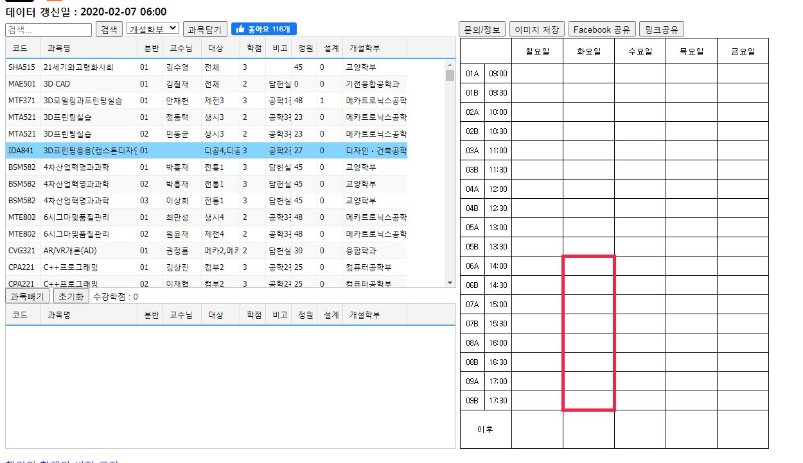
Ajax 비동기 상태에서 통신 : 예상 기능
회원가입 시, 학번 또는 이름 DB에서 중복 확인
2) 강의 시간표 생성 시, (한 번)클릭 이벤트에 따른 시간표 미리보기
3) 실시간 데이터 갱신 시간 확인
4) hover 이벤트 사용, 강의 정보 및 요약된 기타 정보를 텍스트 상자에서 확인

